Slide 1
Миграция функции ведения лицевых счетов, открытых для учета операций по казначейскому сопровождению, из информационной системы «Автоматизированная система Федерального казначейства» в государственную интегрированную информационную систему управления общественными финансами «Электронный бюджет»
Начальник Управления развития
информационных систем
Федерального казначейства
Гвоздева Наталья Васильевна

Slide 2

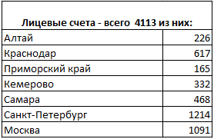
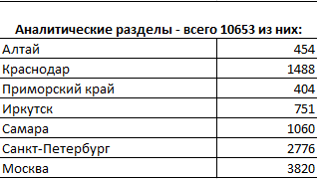
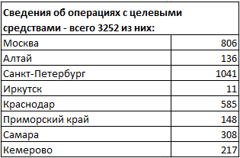
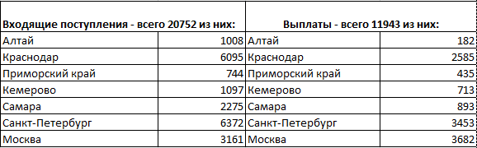
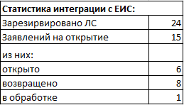
Результаты работы в компоненте казначейского сопровождения
ГИИС «Электронный бюджет»
открыто лицевых счетов - 4113
открыто аналитических кодов разделов - 10653
входящих поступлений - 20752
исходящих выплат - 11943
Количество пользователей в ПУР КС - 7285

Slide 3
Мероприятия по открытию лицевых счетов с кодом «71»
и разделов на них до 27.12.2019
Направление в ТОФК письма с особенностями открытия лицевых счетов с кодом «71» и разделов на них, Перечня лицевых счетов ЮЛ, которые будут задействованы в мероприятии, Методики миграции (ФК)
Обеспечение включения в Сводный реестр и подключение к ГИИС «Электронный бюджет» Исполнителей и Заказчиков (ТОФК)
Подключиться и проверить подключение к личному кабинету ГИИС «Электронный бюджет» (Клиенты)
Открытие лицевых счетов и первых разделов на этих лицевых счетах до обновления
ГИИС «Электронный бюджет» (ТОФК)
Проставление в Перечне документов-оснований в указанных разделах реквизитов, которые добавлены в рамках доработки (ФК)
Формирование проектов «Документов-оснований» до обновления ГИИС «Электронный бюджет» (ТОФК)
Дополнение «Документов-оснований» реквизитами после обновления ГИИС «Электронный бюджет» (ТОФК)
Открытие раздела на лицевом счете с кодом «71» (Центр специализации)
Загрузка и выверка Справочника «Соответствие счета 41 разделу на счете 71» (ТОФК)

Slide 4
Мероприятия по осуществлению перечисления остатков
Обеспечение проведения мероприятий по закрытию и инициации года в ГИИС «Электронный бюджет» и в ИС «АСФК» в соответствии с Планом закрытия года
(ТОФК)
Выверка остатков на лицевых счетах с кодом «41» (05 – 08.01.2020)
(ТОФК)
Запуск процедуры блокировки лицевых счетов с кодом «41» (06 – 08.01.2020)
Формирование платежных поручений и выверка корректности их формирования (08 – 09.01.2020)
(ТОФК)
Формирование и направление Реестров направленных платежей в Банк России (09.01.2020)
(ТОФК)
Обработка и учет поступивших платежных поручений (09 - 13.01.2020);
Формирование и направление отчетности Клиентам (по мере обработки поступлений);
Прием Сведений об операциях с целевыми средствами (строго после обработки поступлений)
(Центры специализации)
Представление Сведений об операциях с целевыми средствами (после получения выписки по лицевому счету)
(Клиенты)

Slide 5
Особенности мероприятий по перечисление остатков
Банковские выписки, поступившие в праздничные дни, обрабатываются
только после блокировки лицевых счетов
Если в период 01.01-09.01.2020 на счета, подлежащие закрытию поступят средства,
то они подлежат учету на НВС
НВС, поступившие в период праздников и миграции, перечисляются ТОФК на счета с кодом «71» исключительно после обработки поступлений
Прием Сведений об операциях с целевыми средствами не может быть осуществлен в 2019, при этом в 2020 году их прием к исполнению возможен исключительно после обработки поступлений

Slide 6
Мероприятия, которые важно обеспечить для исключения ошибок при перечислении остатков
1. Обязательное ежедневное заполнение чек-листа
(ТОФК)
2. Обеспечение ежедневной выверки данных открываемых разделов инструмент формирования Отчетов по мониторингу:
загрузка в информации о 41 л/с;
ежедневная загрузка чек-листа с информацией от ЦС об открытых л/с, разделах л/с;
ежедневная загрузка данных из ПУР КС.
(ФК)
3. Контроль результатов выполнения по всем запланированным мероприятиям
(ФК, ТОФК, Центры специализации)

Slide 7
Основные доработки информационных систем
Федерального казначейства
в целях перечисления остатков с лицевых счетов с кодом «41»
на разделы лицевых счетов с кодом «71»
До 10.12.2019
ГИИС «Электронный бюджет»
Дополнительные поля в формуляре «Документ-основание» и в Перечне документов-оснований:
Признак «Миграция»;
Номер передаваемого счета;
Номер бюджетного обязательства для «головных контрактов»;
инструмент формирования Отчетов по мониторингу.
До 05.01.2020
ИС «АСФК»
Блокировка 41 л/с на основании данных Справочника «Соответствие счета 41 разделу на счете 71»;
Автоматизированное формирование платежных поручений на основании данных Справочника «Соответствие счета 41 разделу на счете 71»;
учет операции перечисления остатков.
ГИИС «Электронный бюджет»
Работа анализатора с платежными поручениями по перечислению остатков;
Учет поступлений.
До 28.12.2019
ИС «АСФК»
Загрузка Справочника «Соответствие счета 41 разделу на счете 71»
*срок может быть уточнен по результатам проведения регрессионных испытаний 4й версии ПУР КС и установки версии на промышленную среду

Slide 8
Топ – 9:
проблемы и вопросы ПУР КС и подсистемы НСИ в части казначейского сопровождения и сроки их решения
Отсутствие отдельной роли для ТОФК – «Фронт-офис» для возможности ввода документов по месту обращения клиентов
Отсутствует возможность вывода на печать ИГК, указанного в поле УИН в платежном поручении
Отсутствие возможности копирования платежных поручений
Отсутствие полей для дополнительного удобства фильтрации в списковые формы Сведений об операциях с целевыми средствами, Перечне документов оснований, Документе основании
Отсутствие отдельных ролей для Главного бухгалтера у Клиентов и контроль на наличие подписи Главного бухгалтера на платежных документах
Отсутствие возможности пакетного формирования Выписок/ Отчетов по л/с
Отсутствие возможности обработки квитков об исполнении государственного контракта из ЕИС
Отсутствие возможности импорта в структурированных файлах (ТФФ размещены на сайте ФК)
Отсутствие возможности ручного ввода информации о закрытом Заказчике при формировании документа-основания
4 версия
10.12.2019
4 версия
10.12.2019
4 версия
10.12.2019
4 версия
10.12.2019
4 версия
10.12.2019
4 версия
10.12.2019
5 версия
05.01.2020
6 версия
январь 2020
6 версия
январь 2020

Slide 9
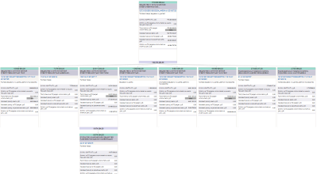
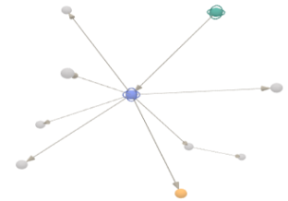
Аналитика казначейского сопровождения в ПИАО
Для ФОИВ в ПИАО разработан персонифицированный интерфейс, в который в том числе включена витрина данных по казначейскому сопровождению средств, в составе:
сводная информация по всем «головным» контрактам и по всей цепочке субподрядных договоров для которых были открыты ЛС с признаком «71» (аналитический раздел);
визуализация цепочки договоров в виде 2D-графа;
визуализация цепочки кооперации подрядчика и субподрядчиков
в виде 3D-графа;
- сводная информация о заказчиках на всех уровнях кооперации;
- сводная информация об исполнителях на всех уровнях кооперации;
- информация об операциях на ЛС (аналитическом разделе);
- просмотр возможен только в рамках своей главы по БК.
Для подключения необходимо:
- направить в УФК по месту обслуживание заявку на подключение к Системе «Электронный бюджет»;
- в заявке указать необходимые полномочия в ПИАО;
- форма заявки и перечень полномочий размещены на сайте Федерального казначейства roskazna.ru в разделе «ГИС» - «Электронный бюджет» - «Подключение к системе».

Slide 10


Единый контактный центр Федерального казначейства Результата
ЕКЦ
Ошибка в системе
Требуется консультация
Для сотрудников ЦА/ЦОКР/УФК:
Портал самообслуживания
Позвонить на 777
Позвонить 8(800) 2222 – 777
Электронная почта
support _EB@roskazna.ru
Не работает подпись
Нужна помощь
Для Клиентов:
Оказываются консультации:
Казначейское сопровождение;
Удостоверяющий центр.
Позвонить 8(800) 2222 – 777
Электронная почта
support _EB@roskazna.ru

Slide 11


Подсистема электронного обучения Федерального казначейства
Методическая поддержка обучения
Тестирование
Дистанционное обучение
Курсы:
peo.roskazna.ru
Операции по казначейскому сопровождению в подсистеме управления расходами ГИИС "Электронный бюджет"
Создано:
28 курсов по 5 информационным системам
Тесты для кандидатов в 16 управлений на вакантные
должности в ЦАФК
Особенности работы в ГИИС ЭБ по лицевым счетам
Порядок подключения к ГИИС "Электронный бюджет"
55
курсов
дистанционного обучения
5 000
человек обучено
peo.roskazna.ru – Интернет
peo.portal-fk.fsfk.local – ЗКВС

Slide 12
СПАСИБО ЗА ВНИМАНИЕ!
Notes:
12
12

